Slide 1
Summary of work for the year
年 中 工 作 总 结 小胖胖--杨乾邦 2019/3--2019/10

Slide 2


工作成果
CONTENTS
1
Working Achievement
价值观成果
2
Value Outcome
学习成果
3
Learning Outcomes
晋升目标及责任
4
Promotion Position And Responsibilities

Slide 3
Working Achievement
01
工作成果

Slide 4
工作成果
Working Achievement
1
千站&全球推
5
谷歌SEO
产品升级、续费功能
网关升级
小胖数据平台
功能升级&日常问题处理
熟悉产品、锻炼
2
推文
6
推文
搭建千站官方(Staff)后台;
熟悉产品；
提升代码逻辑处理能力、业务流程控制能力；
磨合前后端的交互；

Slide 5

千站&全球推
谷歌SEO
推站
推文
产品升级、续费功能
功能更新&日常问题处理
了解产品业务结构
优化报告更新
添加新功能模块
处理用户反馈报告
网关升级
降低20%内存消耗
打开分站页面更加快速
分小胖数据平台
案例&报告
收录统计
关键词排名统计
杂项功能模块管理

Slide 6

千站&全球推
谷歌SEO
推站
推文
Api开发
提取热数据，进行缓存，周期更新，提高4%性能
优化搜索，提供精确、准确的数据
前后端交互
优化搜索结果，即使没有数据，也会提供其他结果

Slide 7
千站&全球推
谷歌SEO
推站
推文
部署14个推站
5套模板、6重配色随意更换
推站Api开发
提取热数据，进行缓存，周期更新，提高4%性能
优化搜索，提供精确、准确的数据
推站后台管理
列表管理，便捷更换配置信息，节省更换配置时间90%

Slide 8
千站&全球推
谷歌SEO
推站
推文
Api开发
提取热数据，进行缓存，周期更新，提高4%性能
优化搜索，提供精确、准确的数据
前后端交互
优化搜索结果，即使没有数据，也会展示其他搜索结果
后台管理
列表管理，便捷更换配置信息，节省更换配置时间90%

Slide 9
Value Outcome
02
价值观成果

Slide 10
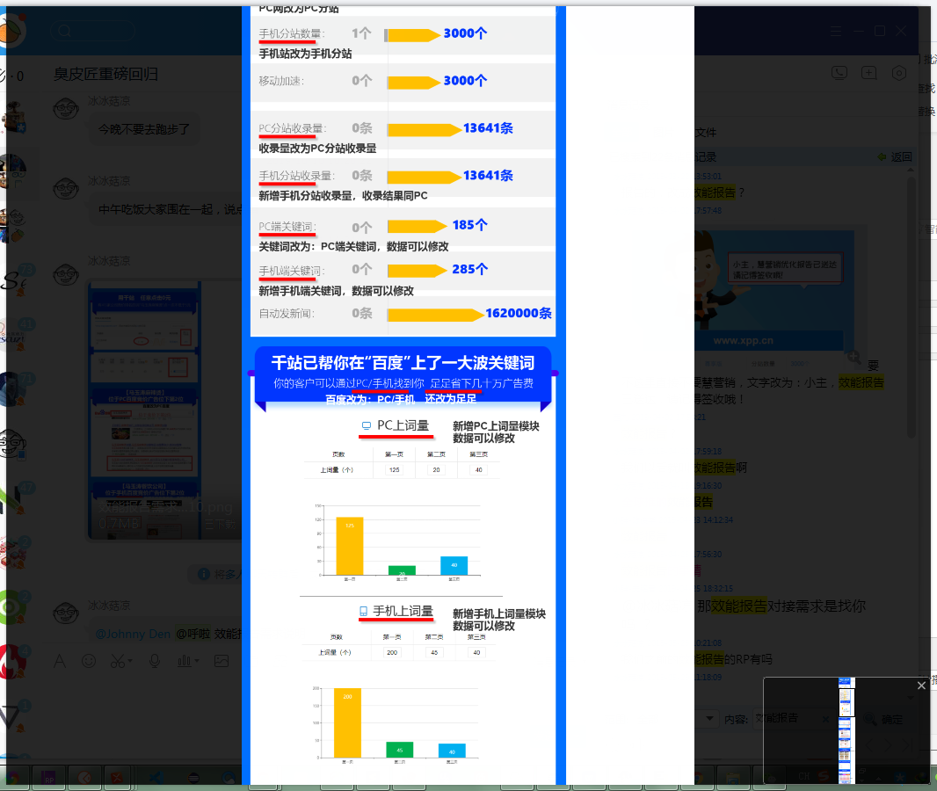
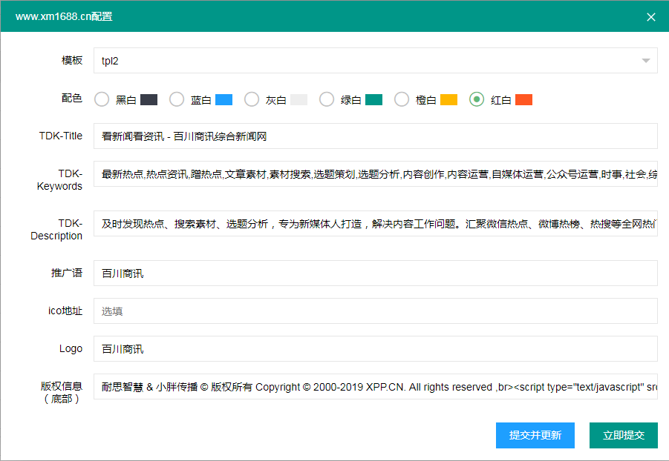
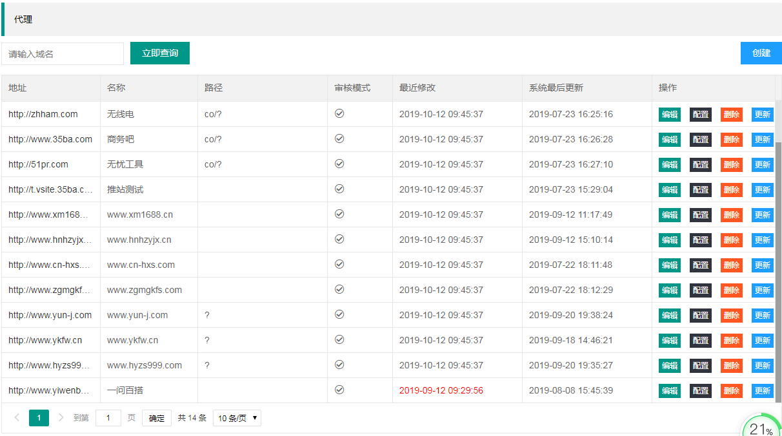
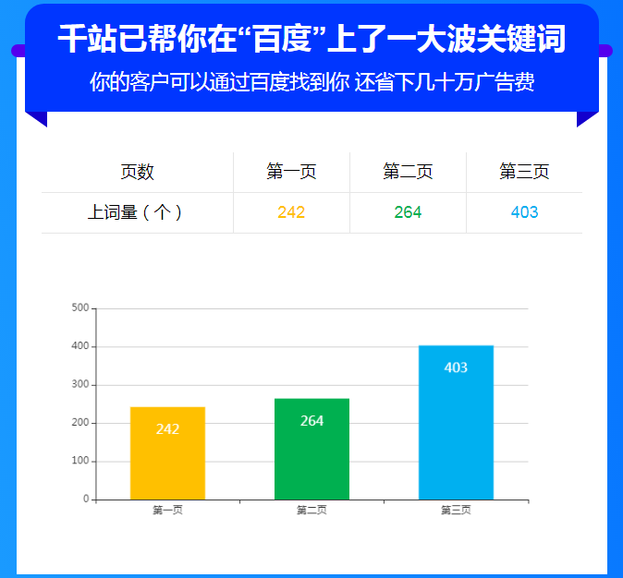

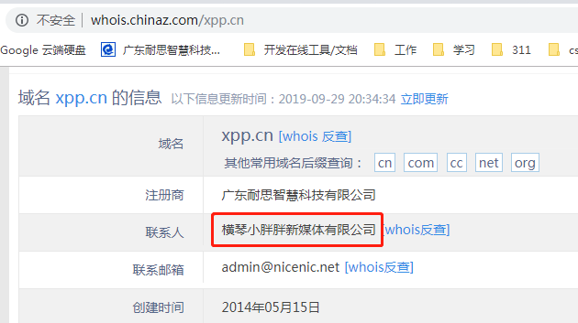
价值观成果
Value Outcome
客户观
需求至上，成就客户
“效能报告”尽所能提供有效，准确的数据;
千站后台--分站批量更名；
产品观
产品为王，大道至简
推站后台管理系统 管理所有推站的配置信息

Slide 11
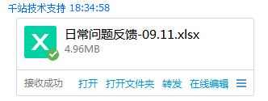
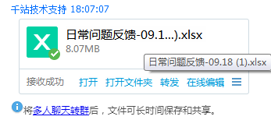
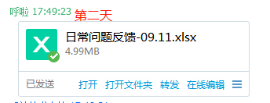
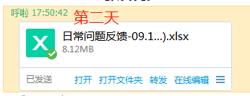
价值观成果
Value Outcome
工作观
结果导向，高效创新
明确目标，细化目标，制定计划，安排计划 拥抱变化
为人观
责任第一，诚信合作
凡事有交代，事事有回音

Slide 12
Learning Outcomes
03
学习成果

Slide 13



学习成果
Learning Outcomes
PHP基础知识
算法基础知识
技术外的书籍
拓展了函数的认知
了解了基础数据结构知识 内存的工作原理、数组、链表、堆栈、队列等相关知识
《掌控》《麦肯锡提问》《自控力》《刻意练习》《学习之道》

Slide 14
Promotion Position And Responsibilities
04
晋升目标及责任

Slide 15



晋升职位及责任
Promotion Position And Responsibilities
现阶段
PHP初级程序员
晋升目标
PHP中级程序员
分担团队
技术积累
观察

Slide 16
Personal Summary Report
T h a n k

